Slide 1


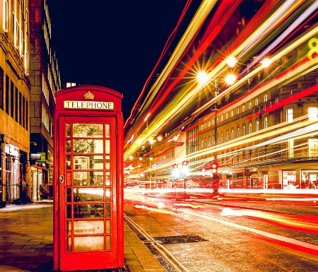
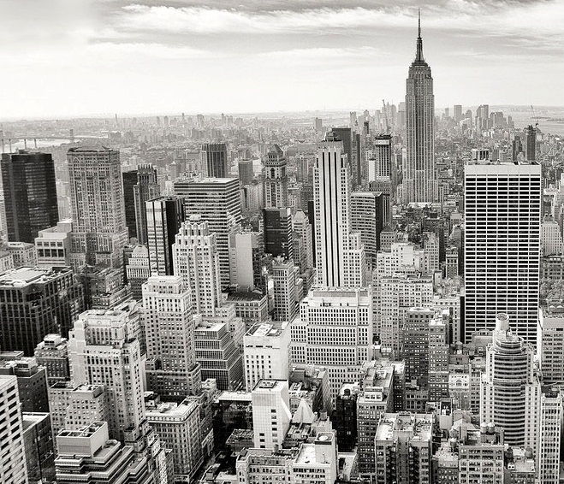
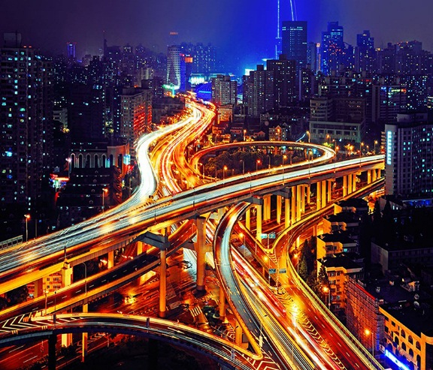
硕士研究生开题报告
基于渲染门户的3D视觉资源可视化的设计与实现
论文题目：
姓 名 ：江珊多
年 级 ：2016级
专 业 ：计算机技术
导 师 ：谢卫华
指导教师 ：谢卫华

Slide 2
目 录
01
选题依据和背景
创新点
02
03
研究内容与研究方法
研究进度计划
04
05
预期取得的成果

Slide 3
01
选题依据和背景

Slide 4
选题依据和背景
01
项目依托
依托国家科技支撑计划“全3D多屏互动电视平台研制与示范”。这个国家科技支撑计划的课题由上海文广互动电视有限公司牵头承办，中国传媒大学，上海交通大学和成都索贝数码科技股份有限公司参与课题研发

Slide 5
选题依据和背景
02
背景
立体视觉理论不断发展完善
网页作为大屏最基本的表达形式，其具有的灵活性和跨平台等特点，包括现下很多3DTV、应用软件、游戏等都更多的采用网页作为和用户交互界面的实现方法
3D显示技术的发展和进一步成熟，3D显示器制造工艺的发展和成本的下降，3D显示器的价格也已经逐渐能够被普通消费者所接受

Slide 6
选题依据和背景
03
选题依据
2016年6月28日，W3C举行Web与虚拟现实技术研讨会希望寻找Web技术与虚拟现实技术的结合点，搭建一个该领域共享经验的平台，探讨Web平台及浏览器在支持各类虚拟现实应用场景中的主要技术障碍，可以为VR提供的新的可能性，达到3D图形和媒体功能沉浸感最大化，让用户感受与内容和服务交互的新途径。
该支撑计划下包括3D渲染门户的开发，在立体视觉技术发展环境的支持下，可以将WebVR技术融入到该渲染门户功能中，主要包括两个方面当用户提交渲染文件时，用户带上设备可以实时观看自己提交的文件是否正确，对渲染的信息进一步确认；将已经渲染完成的左右路图片序列采用WebVR技术以双目立体网页的形式展示在用户面前。

Slide 7
02
创新点

Slide 8
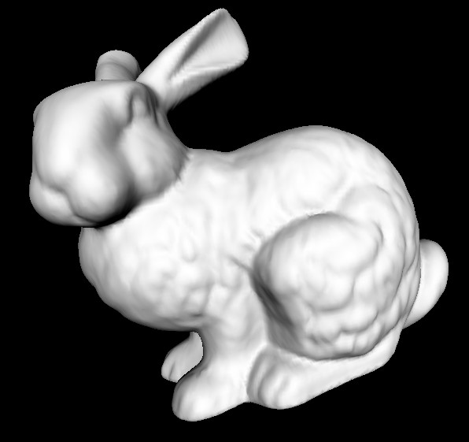

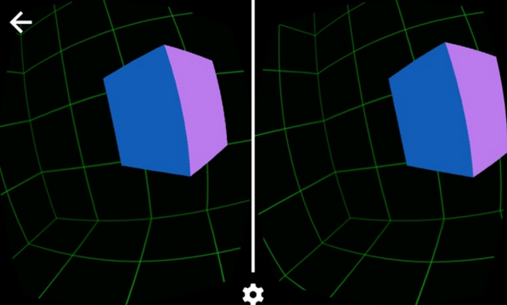
区别于伪3D的双目立体视觉网页
伪3D指的是通过技术的手段在电脑虚拟空间内实现了三维的坐标轴
双目立体视觉就是利用两个摄像机拍摄同一场景，根据这样的信息来重构出立体场景来，甚至完成三维立体的显示

Slide 9
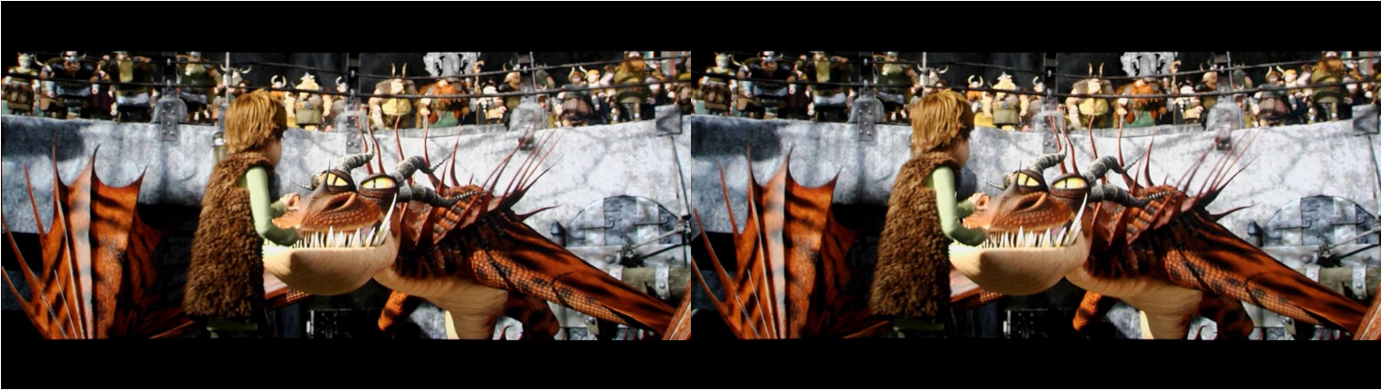
3D电影左右视图
伪3D指的是通过技术的手段在电脑虚拟空间内实现了三维的坐标轴

Slide 10
02
研究内容与研究方法

Slide 11
研究内容：提交原文件和渲染文件可视化
用户提交前观看自己要渲染的vtk模型文件，确认自己要渲染的内容
用户在浏览器端佩戴3D设备观看已经渲染成功的文件

Slide 12
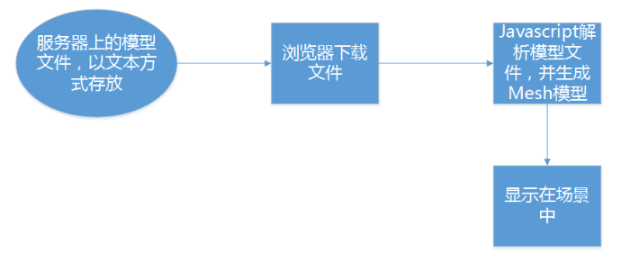
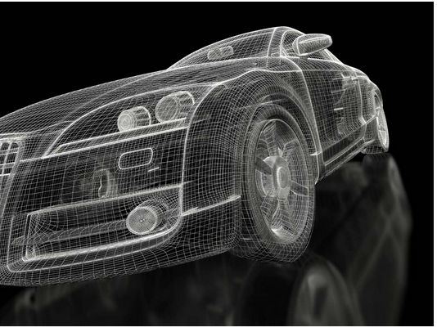
原文件可视化
主要流程
难点

Slide 13
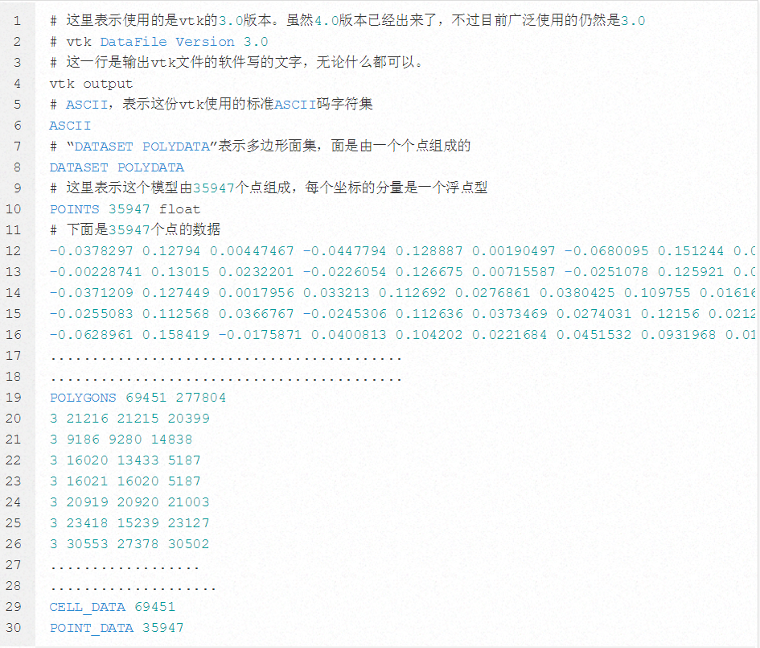
3D文件模型解析
3D模型文件的存储模式
将vtk文件中的点数组中。
将vtk文件中每个点的索引

Slide 14
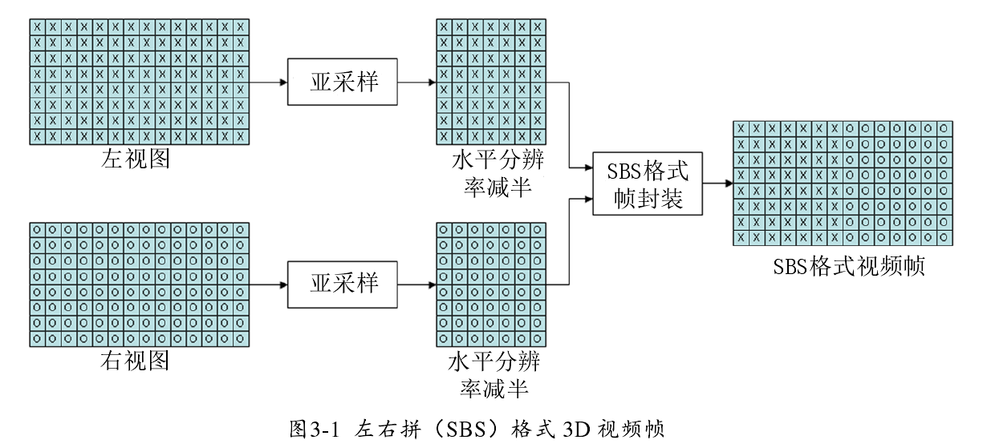
渲染文件可视化
3D立体视频帧的格式
难点

Slide 15
实现思路
设定左右眼两个摄像机
把renderer分成左右眼的两个画布
改变调节参数设置左右摄像机的透视投影矩阵
Canvas+webGL
难点
Renderer分别进行左右两路的渲染工作

Slide 16
04
研究进度计划

Slide 17
进度计划表
2016.07-2016.08 | 收集资料、阅读文献，学习相关理论知识。
2016.09-2016.10 | 相关技术的实践和网页的设计，实现相应的模块
2016.11-2016.12 | 不断改进相关代码并测试，确定最终的3D呈现效果。
2017.01-2017.03 | 对做好的系统进行测试，开始撰写论文。
2017.04-2017.05 | 根据导师意见修改插件系统和毕业论文并顺利完成毕业答辩

Slide 18
06
预期取得的成果
基于渲染门户的3D视觉资源可视化的设计与实现
完成毕业论文的编写

Slide 19
Thank you
感谢聆听，批评指导

